Slide 1
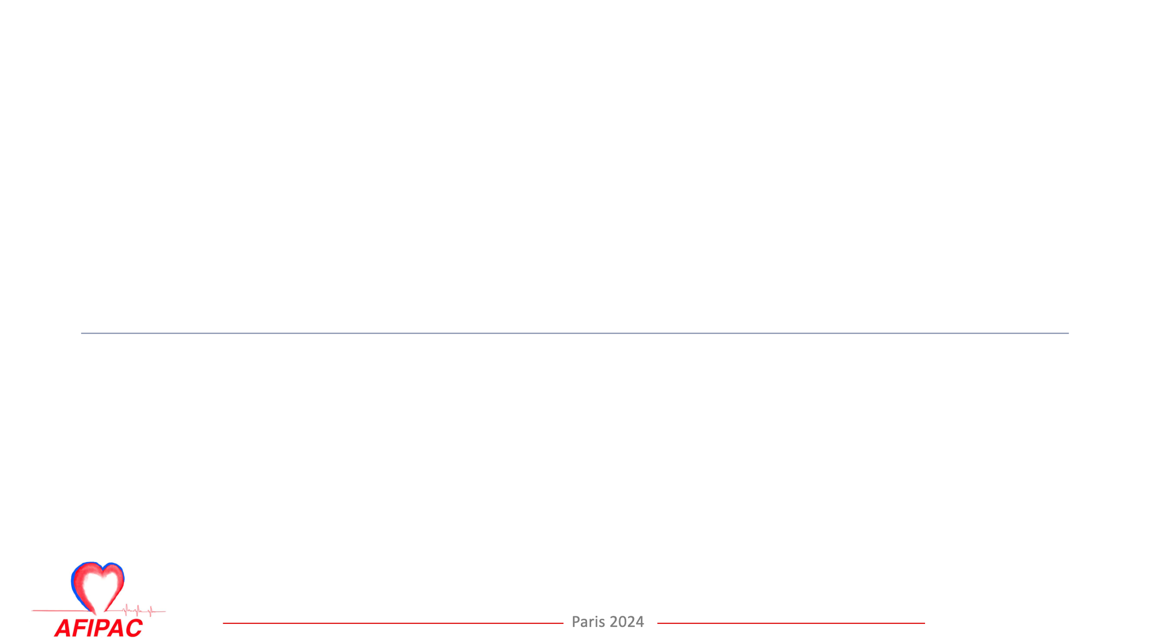



1er Webinaire IPA CARDIO
Collectif des IPA de Cardiologie
Arnaud CHAMBRETTE
Julie Gaudin
Hugo QUERBES
Webinaire IPA Cardio

Slide 2
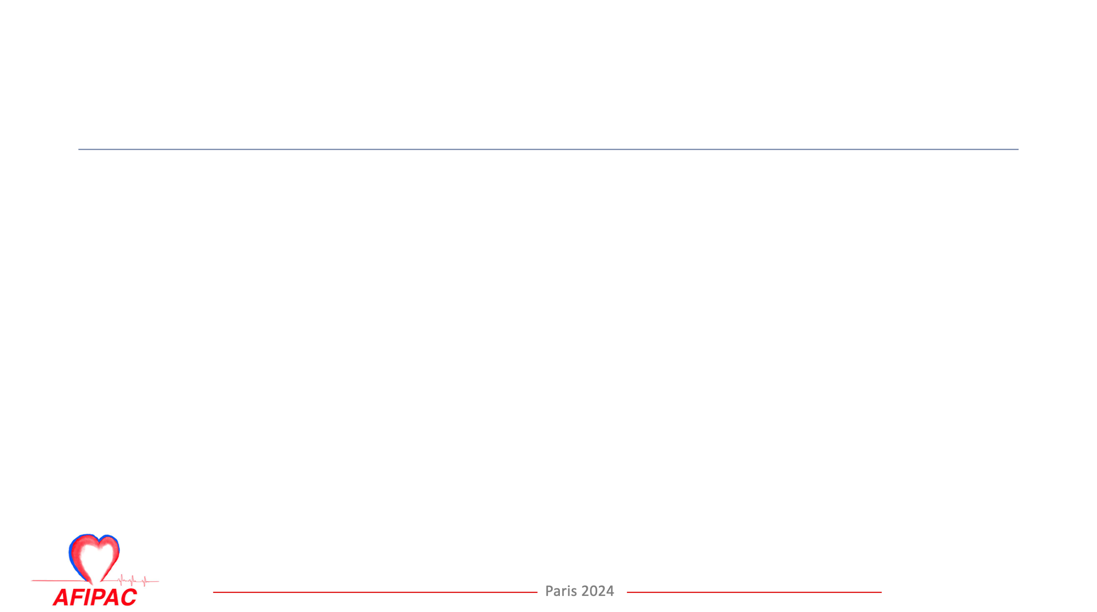
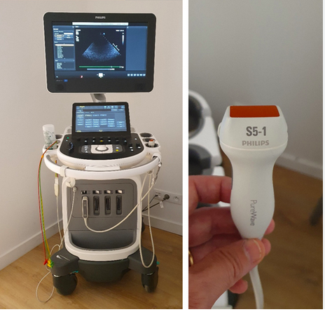

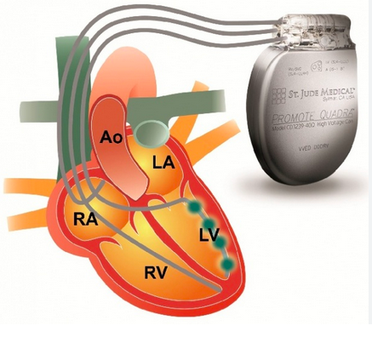
Webinaire IPA Cardio

Slide 3
Cas clinique transversal
Insuffisance cardiaque FEVG altérée
Optimisation des thérapeutiques
Recommandations ESC 2021
Webinaire IPA Cardio

Slide 4

Mr C. 78 ans consulte pour dyspnée NYHA 2
Motif de consultation cardio :
Dyspnée évolutive depuis quelques années, de classe NYHA 2 (effort modéré, petite côte)
Besoin d’un bilan cardio en vu d’une OP pour une tumeur ORL non métastatique
TTT :
KARDEGIC 75 mg
ENALAPRIL VIATRIS 20 mg
PRAVASTATINE 20 mg
ATCD :
(2022) chirurgie prévue pour tumeur ORL
Arthrodèse lombaire x3
(2005) AIT
HTA et HCT
Tabagisme sevré depuis 1994 estimé à 35 UPA
Webinaire IPA Cardio

Slide 5
Mr C. 78 ans consulte pour dyspnée NYHA 2
MDV :
Architecte retraité
Vie seul en maison (3 enfants non présents), pas d’aide
Mobilité : se déplace avec une canne
Prise des traitements : seul et observant
Alimentation équilibrée (pas de surconsommation de produit sodés)
Activité physique : limitée
Webinaire IPA Cardio
Webinaire IPA Cardio
Webinaire IPA Cardio

Slide 6
Mr C. 78 ans consulte pour dyspnée NYHA 2
Derniers examens réalisés :
Notion d’un dernier bilan cardio en 2017 (5 ans) qui était normal selon le patient (pas de CR). Pas de suivi depuis
Pas de doppler de référence
Pas de biologie
Webinaire IPA Cardio
Webinaire IPA Cardio

Slide 7

Mr C. 78 ans consulte pour dyspnée NYHA 2
Examen clinique :
66 kg / 163 cm IMC : 24,8
TA : 183/97mmHg, pas de mesures en ambulatoire
Présente une dyspnée d’effort NYHA 2
Auscultation cardio-pulmonaire sans particularité.
Pas de signe d'insuffisance cardiaque.
Webinaire IPA Cardio

Slide 8
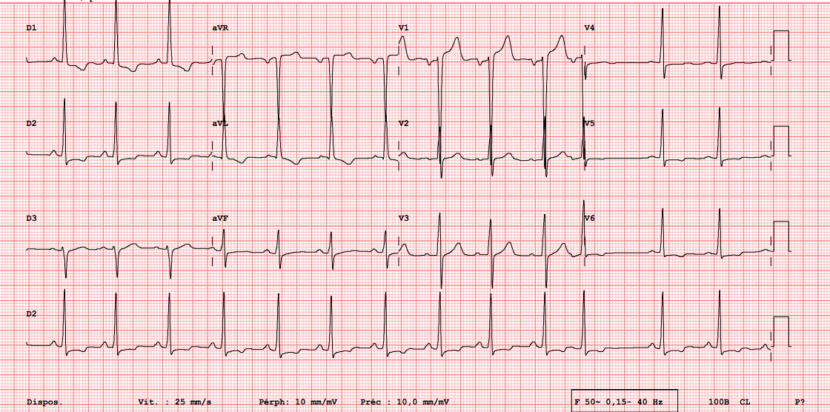
Mr C. 78 ans consulte pour dyspnée NYHA 2
Webinaire IPA Cardio

Slide 9
Mr C. 78 ans consulte pour dyspnée NYHA 2
Rythme sinusal à 83 bpm
Présence d’une ESA
Webinaire IPA Cardio

Slide 10
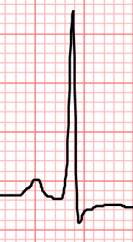
Mr C. 78 ans consulte pour dyspnée NYHA 2
160ms
PR = 160ms
Pas d’onde P bloquée
Pas de trouble de la
conduction AV

Slide 11
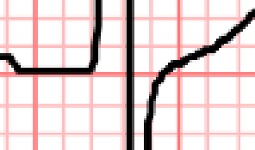
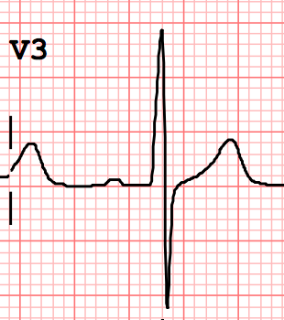
Mr C. 78 ans consulte pour dyspnée NYHA 2
≈ 80ms
<120ms donc pas de bloc de branche

Slide 12
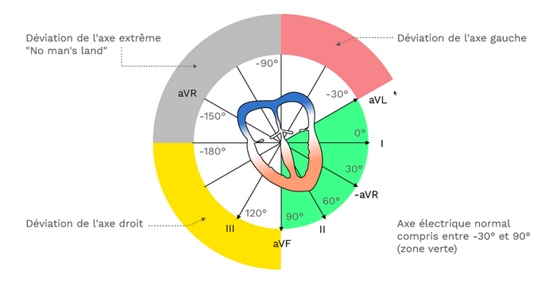
Mr C. 78 ans consulte pour dyspnée NYHA 2
Axe calculé à 0°
= normal
AvF est isoélectrique
+90° dans le sens électrique normal depuis l’axe isoélectrique

Slide 13
Mr C. 78 ans consulte pour dyspnée NYHA 2
HVG ?

Slide 14
Mr C. 78 ans consulte pour dyspnée NYHA 2
HVG ?
Combinaison de deux indices pour augmenter la sensibilité
L’indice de Sokolow est positif si :
Sv1 + Rv5 > 35 mm
+
L’indice de Cornell est positif si :
RvL + Sv3 > 20 mm chez la femme (> 28 mm chez l’homme)
Webinaire IPA Cardio

Slide 15
Mr C. 78 ans consulte pour dyspnée NYHA 2
Sokolov :
34 + 16 = 50 mm (>35mm) positif
S v1 = 34 mm
R v5 = 16mm
R vL = 14 mm
HVG ?
Cornell :
14 + 11 = 26mm (<28mm) limite
S v3 = 11 mm

Slide 16
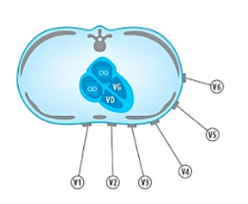
Mr C. 78 ans consulte pour dyspnée NYHA 2
Repolarisation :
- Repolarisation pathologique dans les territoire inférieurs et latéral
Troubles secondaires en lien avec l’HVG ?
Webinaire IPA Cardio

Slide 17
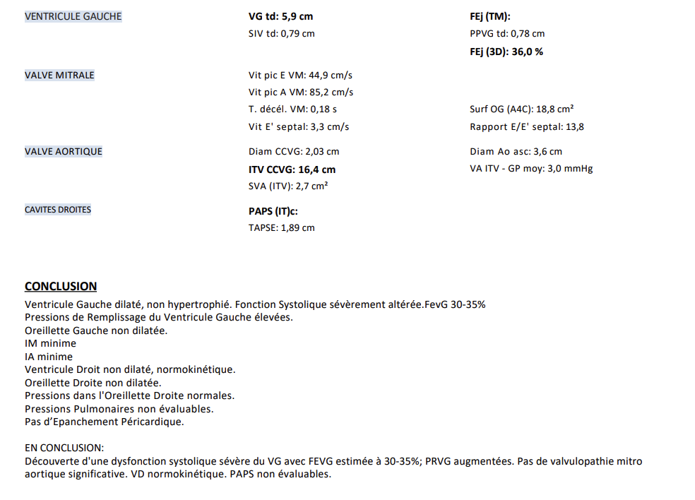
Réalisation d’une échocardiographie
Webinaire IPA Cardio
Webinaire IPA Cardio

Slide 18

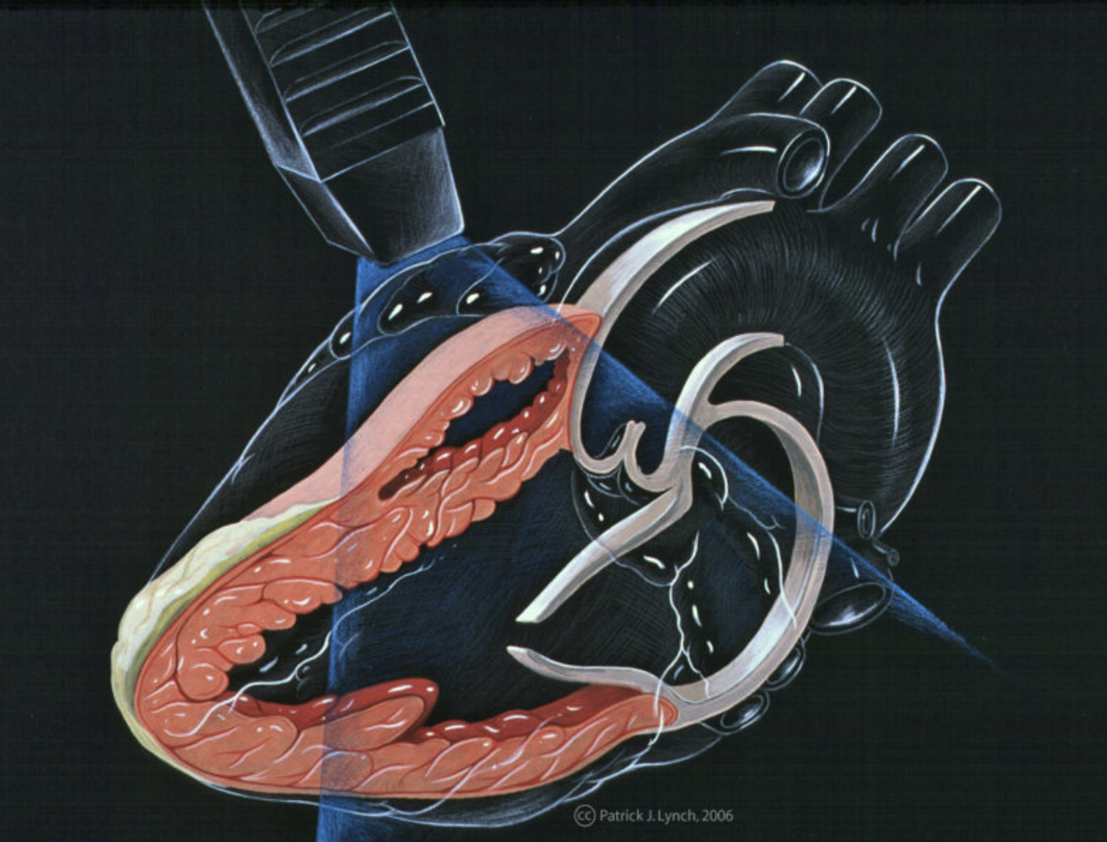
Réalisation d’une échocardiographie
Webinaire IPA Cardio
Webinaire IPA Cardio

Slide 19
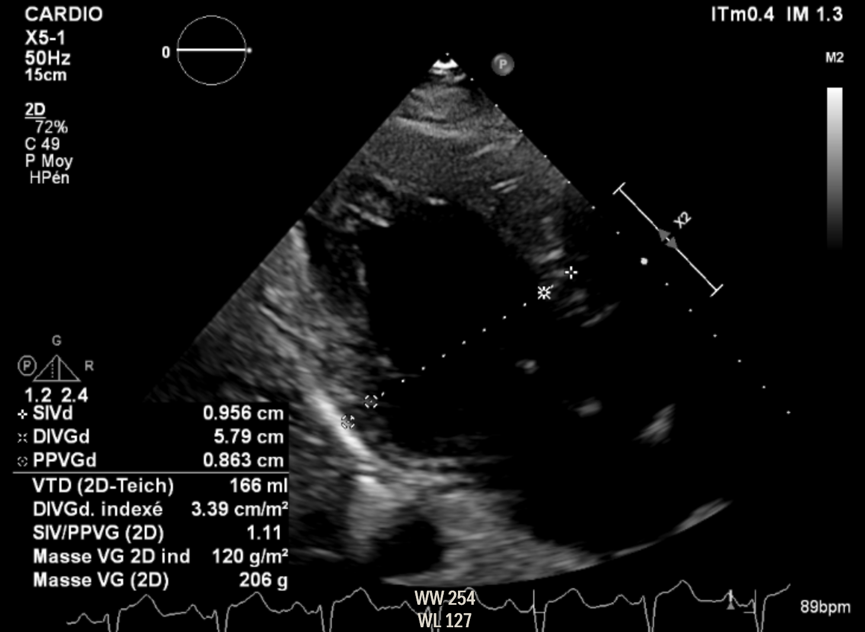
Réalisation d’une échocardiographie
Dilatation VG ?
Diamètre VG > 56mm ♂
(ou >31 mm/m² ♂)
→ Cardiopathie dilatée
Webinaire IPA Cardio
Webinaire IPA Cardio

Slide 20
Réalisation d’une échocardiographie
Hypertrophie des paroies ? NON
Paroi septale < 1 cm
Paroi postérieure < 1cm
Webinaire IPA Cardio
Webinaire IPA Cardio

Slide 21
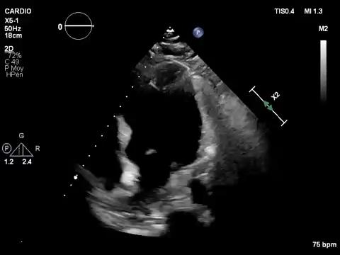
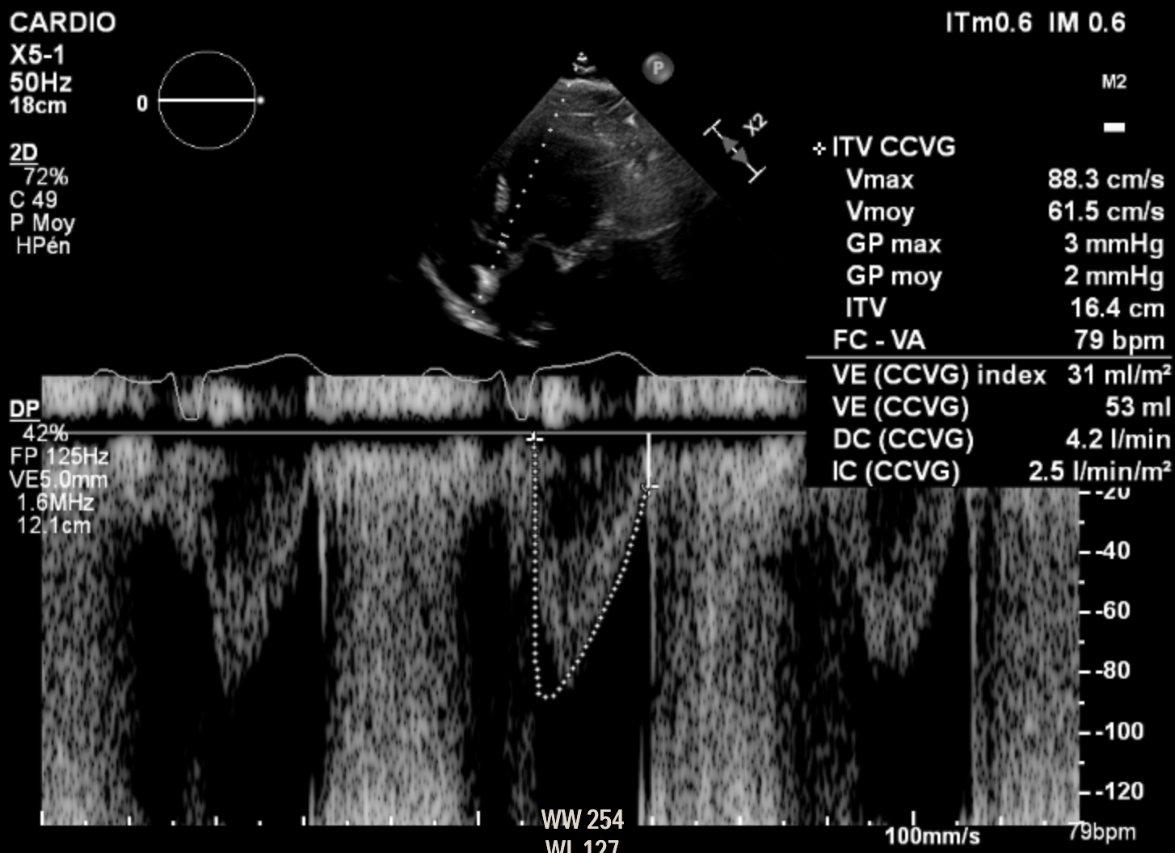
Réalisation d’une échocardiographie
Débit brut conservé (>4L/min)
Mais Index cardiaque abaissé car < à 3,2 L/min/m²
FEVG visuelle 30-35% (36% en 3D)
Webinaire IPA Cardio
Webinaire IPA Cardio

Slide 22
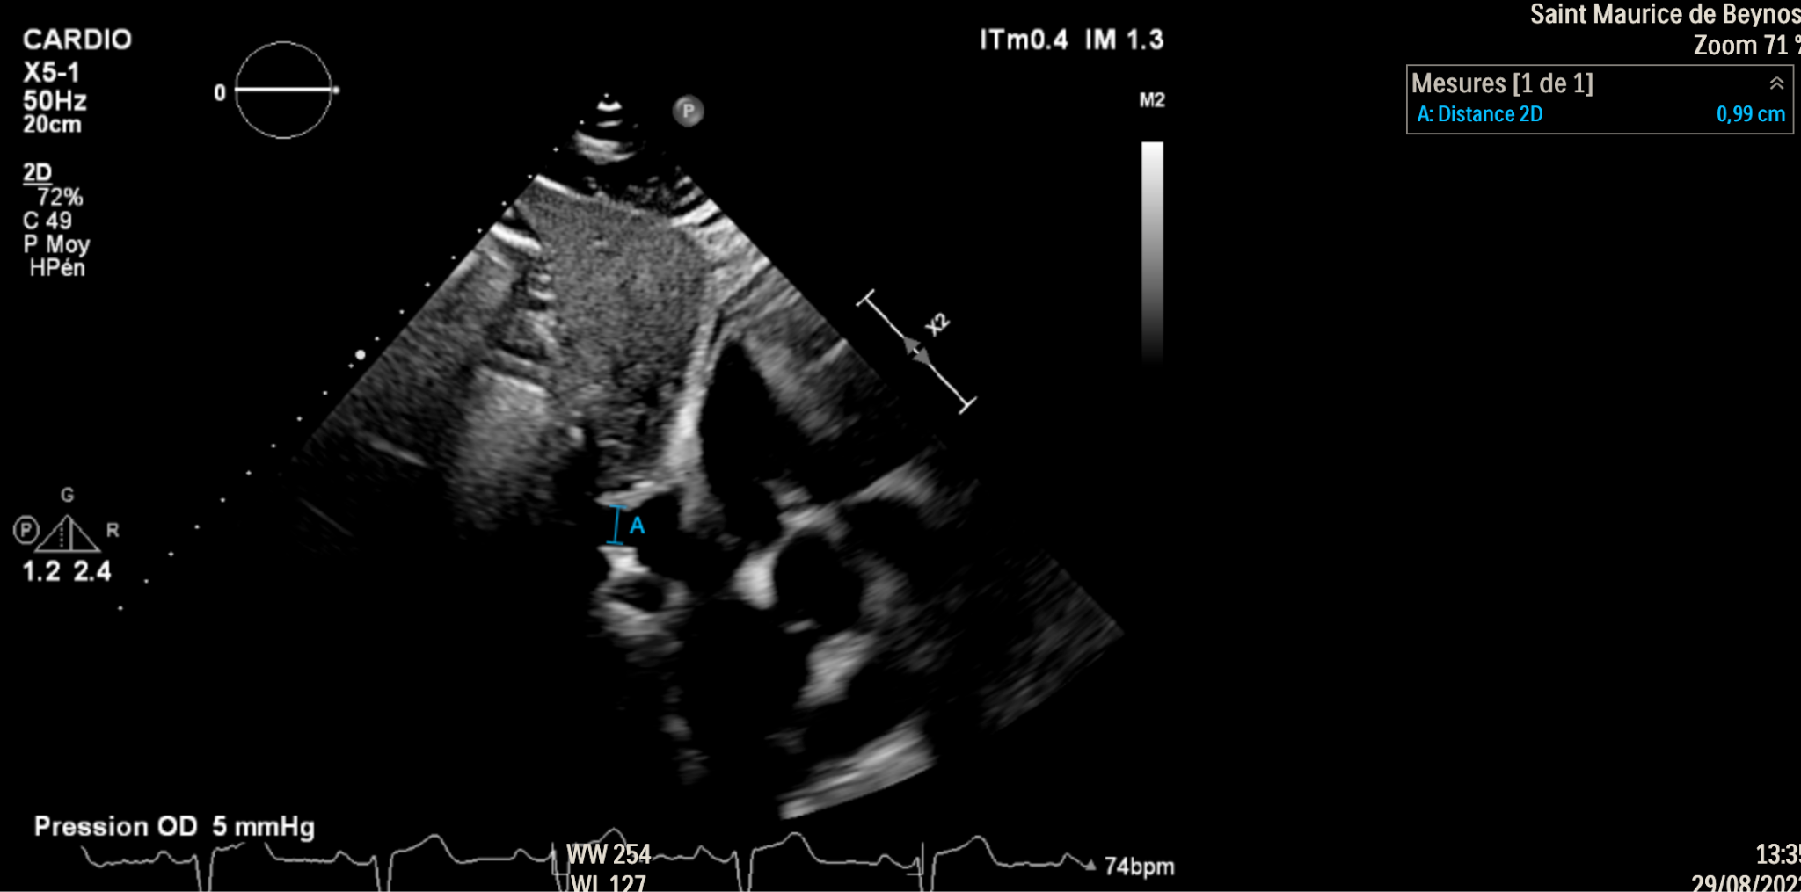
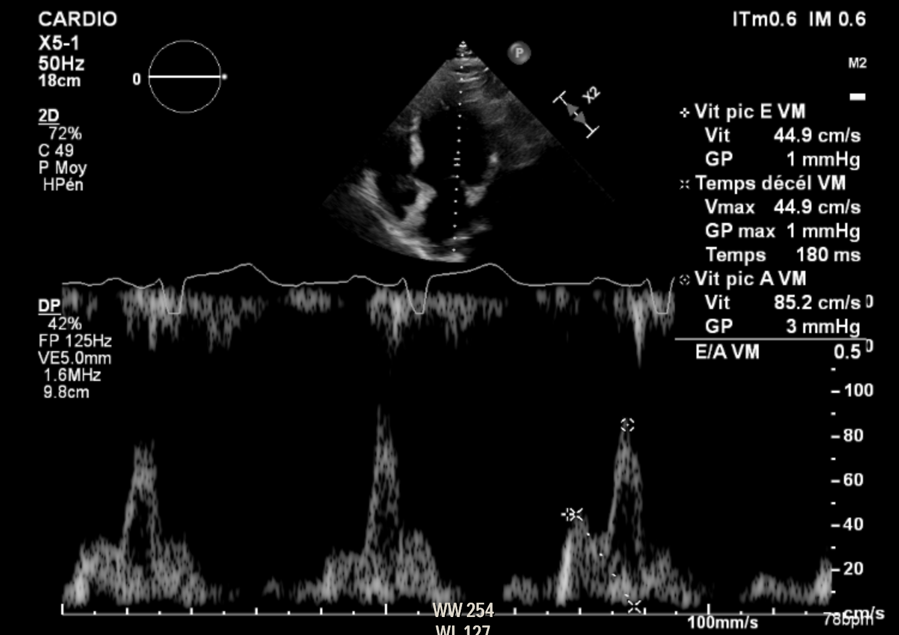
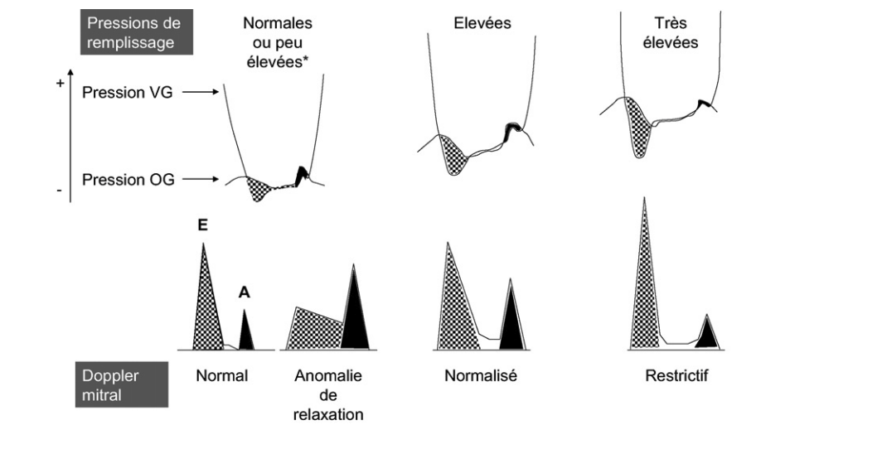
Réalisation d’une échocardiographie
VCI < 21mm compliante
Dysfonction diastolique grade 1 sans élévation des PRVG
Webinaire IPA Cardio
Webinaire IPA Cardio

Slide 23
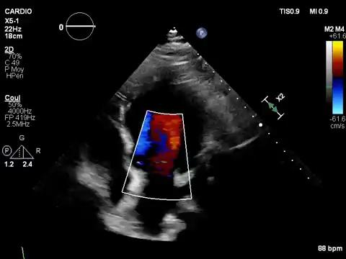
Réalisation d’une échocardiographie
Pas de valvulopathie
Webinaire IPA Cardio
Webinaire IPA Cardio

Slide 24

Mr C. 78 ans consulte pour dyspnée NYHA 2
Conclusion de l’ETT :
Découverte d’une cardiopathie dilatée avec FEVG altérée à 30-35%
Débit abaissé
Pas de valvulopathies significatives
OG non dilatée
PRVG normales sur un trouble de la relaxation, VCI fine et compliante
Fonction VD normale
CAT du cardiologue :
Diag : insuffisance cardiaque à FEVG altérée sur cardiopathie dilatée
Bilan étiologique, coronarographie diagnostique
Adaptation des thérapeutiques
Biologie
Suivi IPA dans 1 mois pour une OTM
TTT :
KARDEGIC 75 mg
ENALAPRIL VIATRIS 20 mg → RAMIPRIL 5 mg
PRAVASTATINE 20 mg
BISOPROLOL 5 mg
Webinaire IPA Cardio

Slide 25
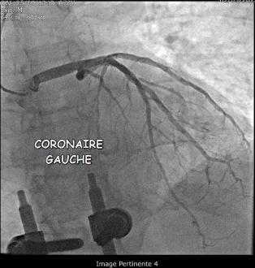
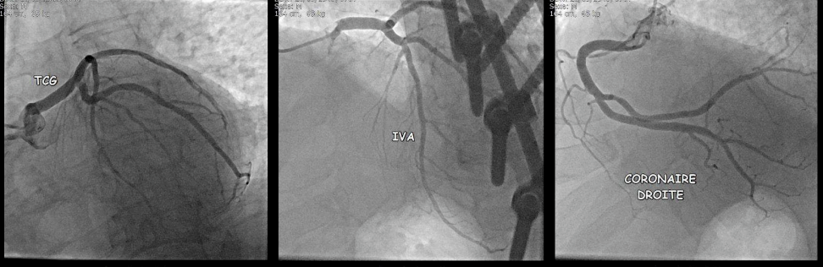
Mr C. 78 ans consulte pour dyspnée NYHA 2
Coronarographie : absence de lésions athéromateuses significatives, cardiopathie non ischémique, possiblement liée à l’hypertension artérielle
→ Demande d’une IRM cardiaque (bilan étiologique et précision de la FEVG)
Webinaire IPA Cardio

Slide 26




Mr C. 78 ans : première consultation IPA
1ère consultation IPA
Récupérer les documents et CR d’examens
Récupérer les biologie
Interrogatoire du patient, Q dyspnée
Evaluation de la congestion
ECG, TA et HTO
Vérification de la stabilité biologique et du contrôle métabolique
Optimisation des thérapeutiques en fonction des recommandations
Education thérapeuthique
Prévention
Demande d’examens
Coordination du parcours
Mise en place d’une télésurveillance
Bilan psycho-social

Slide 27
Mr C. 78 ans : première consultation IPA
Chirurgie ORL maintenue
RDV IRM non pris
Biologie et CR de la coro récupérés (réexplication des résultats au patient)
Webinaire IPA Cardio

Slide 28
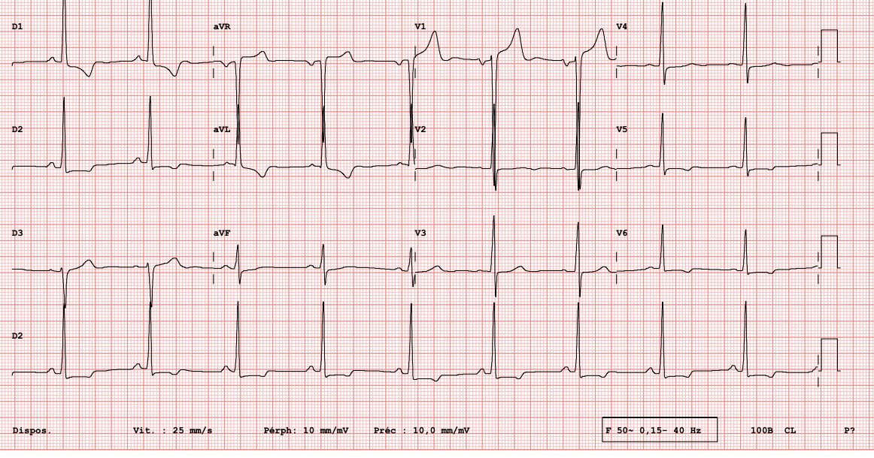
Mr C. 78 ans : première consultation IPA
Interrogatoire : Toujours dyspnée NYHA 2
Bonne observance et tolérance du traitement, pas de lipothymie
Examen clinique : Pas de signes congestifs, ACP claire, pas de souffle audible, pas d’OMI, auscultation des carotides libre et pouls périphériques perçus
TA : 200/80 mmhg, pas d’AMT
Poids : 66 kg (sec)
ECG : RSR 57 bpm, PR 170 ms, HVG + trouble de la repolarisation secondaire
Webinaire IPA Cardio

Slide 29

Mr C. 78 ans : première consultation IPA
LDL Cholestérol : 1,3 g/L
HDL Cholestérol : 0,38 g/L
TG : 1,5 g/L
HbA1c : 5,5 %
GAJ : 0,97 g/L
BNP augmenté, iono/créat stable, profil lipidique satisfaisant en prévention primaire, pas de diabète
Créatininémie : 90 µmol/l
Clairance de créatinine : 70 ml/min
Kaliémie : 4,2 mmol/L
Natrémie : 141 mmol/L
NT-pro-BNP : 4312 ng/L
ASAT ALAT GGT : normales
Hb : 148 g/dl normocytaire
TSH : 1,26 µUI/ml
Bilan martial normal
Webinaire IPA Cardio

Slide 30
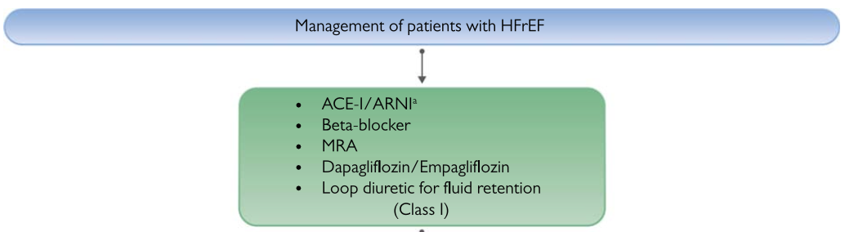

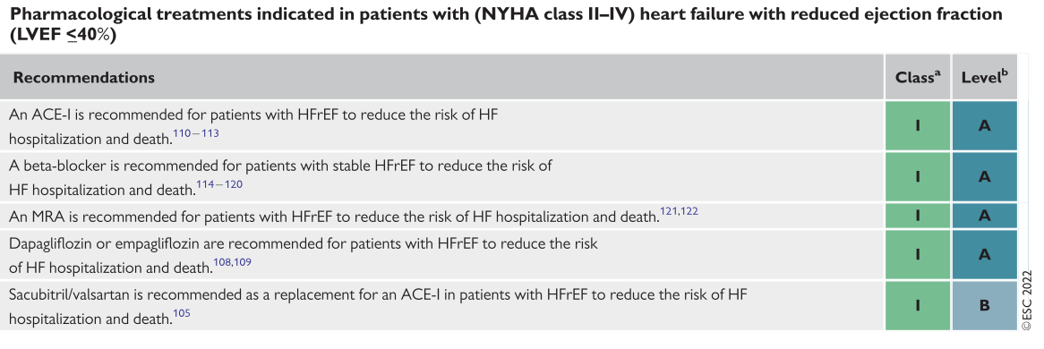
Mr C. 78 ans : première consultation IPA
TTT actuel :
KARDEGIC 75 mg
PRAVASTATINE 20 mg
RAMIPRIL 5 mg
BISOPROLOL 5 mg
IEC
BB
ARM
SGLT2
ARNi
Webinaire IPA Cardio

Slide 31
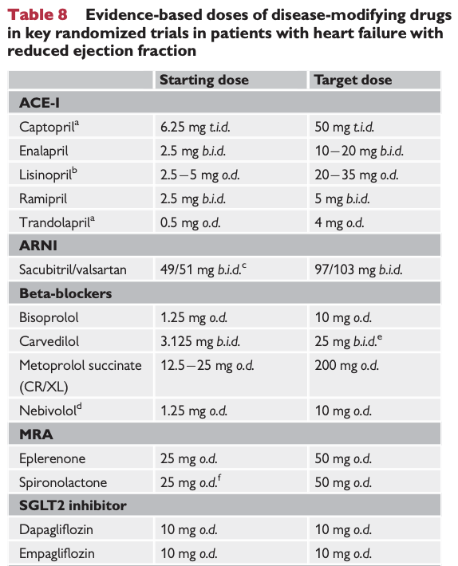
Mr C. 78 ans : première consultation IPA
TTT actuel :
KARDEGIC 75 mg
PRAVASTATINE 20 mg
RAMIPRIL 5 mg
BISOPROLOL 5 mg
Modifications :
KARDEGIC 75 mg
PRAVASTATINE 20 mg
RAMIPRIL 10 mg
BISOPROLOL 5 mg
FORXIGA 10 mg
Webinaire IPA Cardio

Slide 32

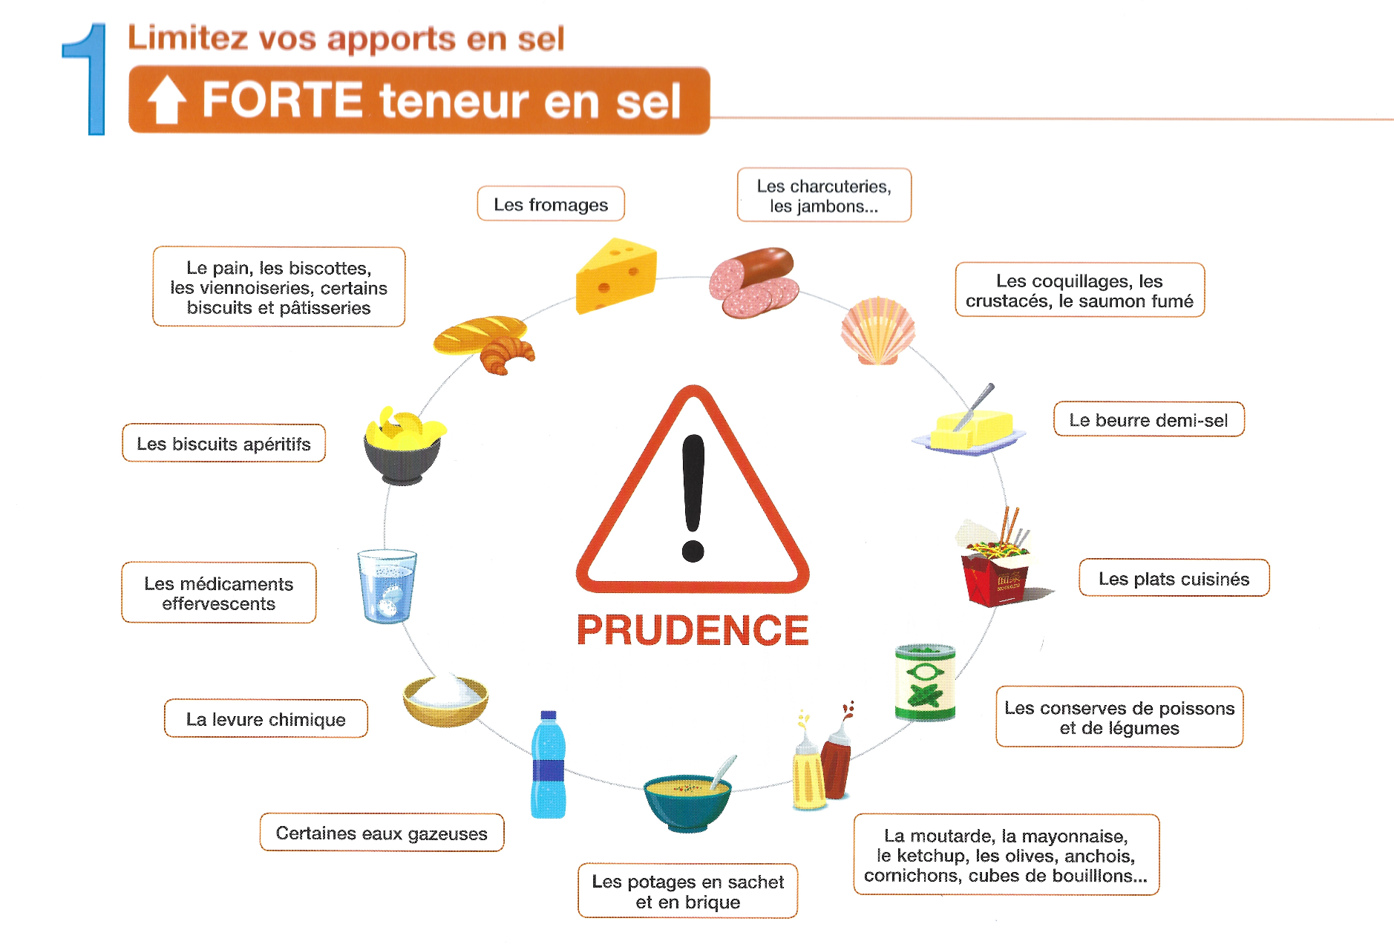
Mr C. 78 ans : première consultation IPA
Education thérapeuthique sur la pathologie (qu’est ce que l'insuffisance cardiaque ?)
Apprentissage des signes d’alerte EPOF (sécurisation du patient)
Bilan nutritionnel à la recherche d’une surconsommation de sel
→ Bonne compréhension de la maladie par le patient, régime normosodé
Webinaire IPA Cardio

Slide 33
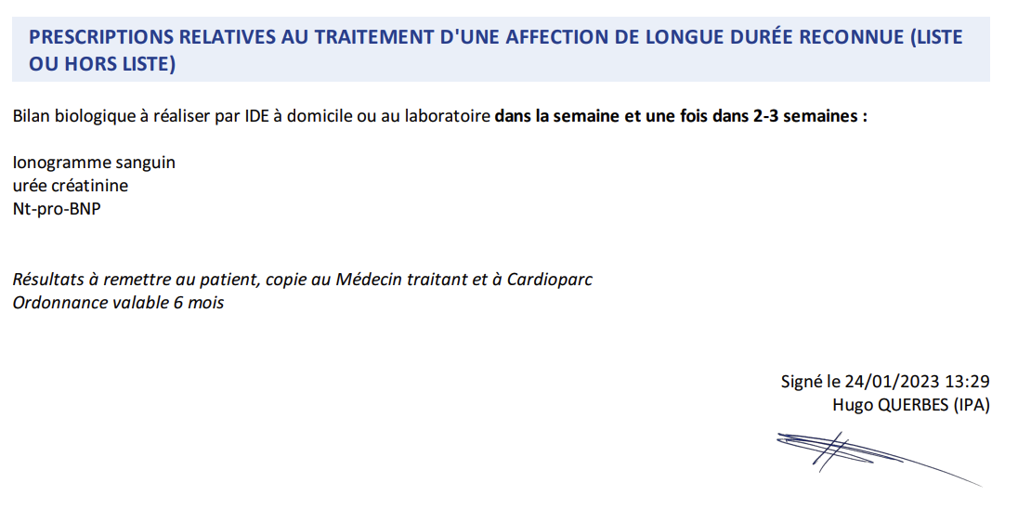
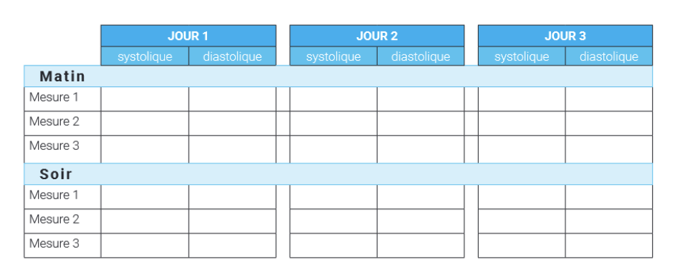
Mr C. 78 ans : première consultation IPA
Prescription d’une biologie de contrôle dans 2 semaine avec Iono/créat (suite à l’OTM)
Automesure tensionnelle à faire dans 2-3 semaines
J’oriente le patient vers un centre d’IRM cardiaque
J’informe le patient qu’il peut bénéficier d’une ALD
Consultation de suivi IPA dans 3 semaines
Webinaire IPA Cardio

Slide 34
Mr C. 78 ans : consultation de suivi IPA (+3 semaines)
Le patient a eu sa chirurgie ORL, bon rétablissement dans les suites
RDV IRM programmé dans 4 mois
Patient toujours NYHA 2, pas de signe congestif
Bonne observance et tolérance du nouveau traitement, pas de lipothymie
Pas d’AMT, il ne compte pas en acheter un (limité par le prix), TA 206/86 mmhg ce jour
Biologie faite : Ionogramme et créatinine conservés, toujours des BNP élevés
Webinaire IPA Cardio

Slide 35
Mr C. 78 ans : consultation de suivi IPA (+3 semaines)
TTT actuel :
KARDEGIC 75 mg
PRAVASTATINE 20 mg
RAMIPRIL 10 mg
BISOPROLOL 5 mg
FORXIGA 10 mg
Modifications :
KARDEGIC 75 mg
PRAVASTATINE 20 mg
ENTRESTO 49/51 mg x2
BISOPROLOL 5 mg
FORXIGA 10 mg
(ENTRESTO à débuter 36 heures après l’arrêt de l’IEC)
Webinaire IPA Cardio

Slide 36
Mr C. 78 ans : première consultation IPA
Prescription d’une biologie de contrôle dans 2-3 semaines avec Iono/créat (suite à l’OTM)
Demande d’une MAPA
Consultation de suivi IPA dans 1 mois avec échocardiographie
Doppler complet (AAG + statines ?)
Webinaire IPA Cardio

Slide 37
Mr C. 78 ans : consultation de suivi IPA (+1 mois)
Le patient se dit moins limité dans les efforts, pas de signe congestif
Bonne observance et tolérance du nouveau traitement, pas de lipothymie
Biologie faite : Ionogramme et créatinine conservés, amélioration des BNP (/2)
Webinaire IPA Cardio

Slide 38
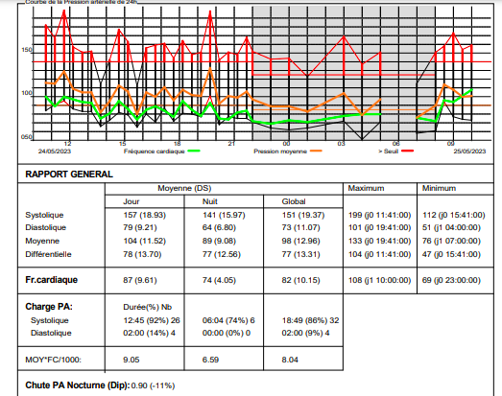
Mr C. 78 ans : consultation de suivi IPA (+1 mois)
MAPA : 157/60 mmHg
DIP nocturne >10%
Webinaire IPA Cardio

Slide 39
Mr C. 78 ans : consultation de suivi IPA (+1 mois)
Amélioration de la FEVG à 40-45% visuellement
Calculée à 45% par la 3D
PRVG basses
Webinaire IPA Cardio

Slide 40
Mr C. 78 ans : consultation de suivi IPA (+3 semaines)
Traitement actuel :
KARDEGIC 75 mg
PRAVASTATINE 20 mg
ENTRESTO 49/51 mg x2
BISOPROLOL 5 mg
FORXIGA 10 mg
Modifications :
KARDEGIC 75 mg
PRAVASTATINE 40 mg
ENTRESTO 97/103 mg x2
BISOPROLOL 10 mg
FORXIGA 10 mg
Contrôle bio dans 2 semaines et suivi dans 3 mois
Webinaire IPA Cardio

Slide 41
Mr C. 78 ans : consultation de suivi IPA (+3 mois)
Stable, NYHA 1, pas de signe congestif
Bonne observance et tolérance du nouveau traitement, pas de lipothymie
ECG : FC 54 bpm, pas de trouble de conduction
TA en consultation : 132/57 mmHg sans Hto
Biologie : Ionogramme et créatinine conservés, amélioration des BNP (/2)
(5500 à 1200 en 5 mois)
Webinaire IPA Cardio

Slide 42
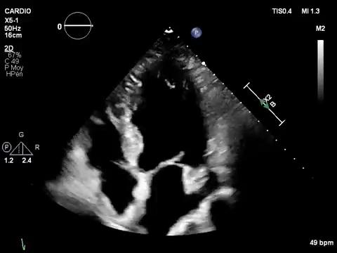
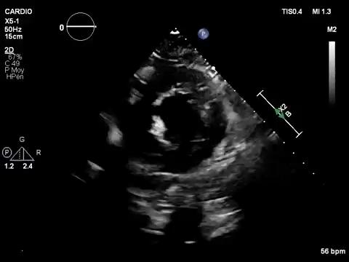
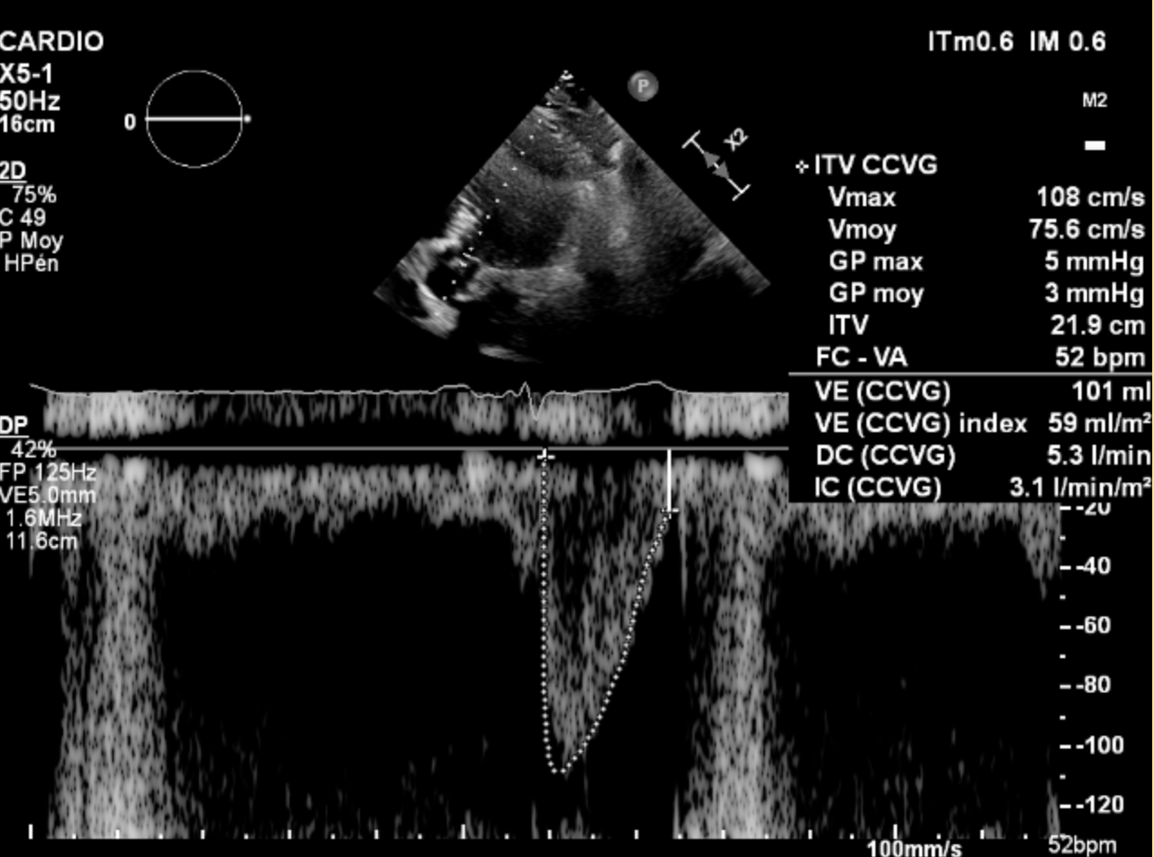
Mr C. 78 ans : consultation de suivi IPA (+3 mois)
Amélioration de la FEVG à 50-55% visuellement
Calculée à 53% par la 3D
PRVG basses
Amélioration de la FEVG à 50-55% visuellement
Calculée à 53% par la 3D
PRVG basses
Débit normalisé
→ Suivi bi-annuel
Webinaire IPA Cardio

Slide 43
Objectif d’OTM et mortalité
→ Réduction de la mortalité
→ Réduction des hospitalisations
→ Amélioration de la qualité de vie du patient
Webinaire IPA Cardio

Slide 44
Merci de votre attention
Temps des questions
Webinaire IPA Cardio

